Slide 1
Panasonic電鬍刀_雙11檔期(ES-PV6A)
結案報告 2024.11.08

Slide 2
KOC成效數據

Slide 3
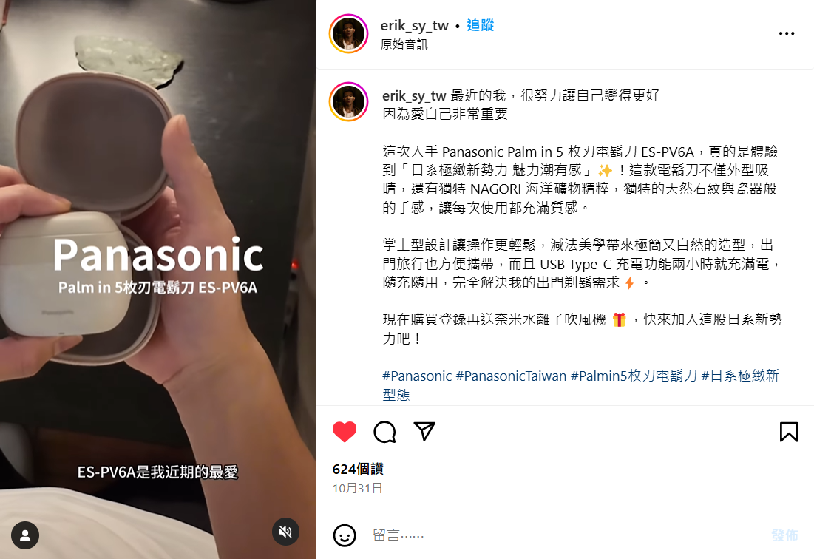
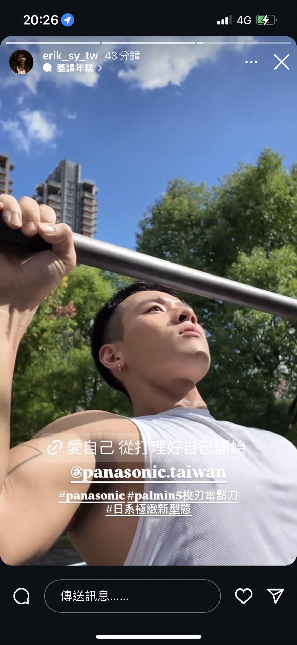
上刊截圖
IG Reels上刊截圖
IG Reels
IG 限動截圖

Slide 4
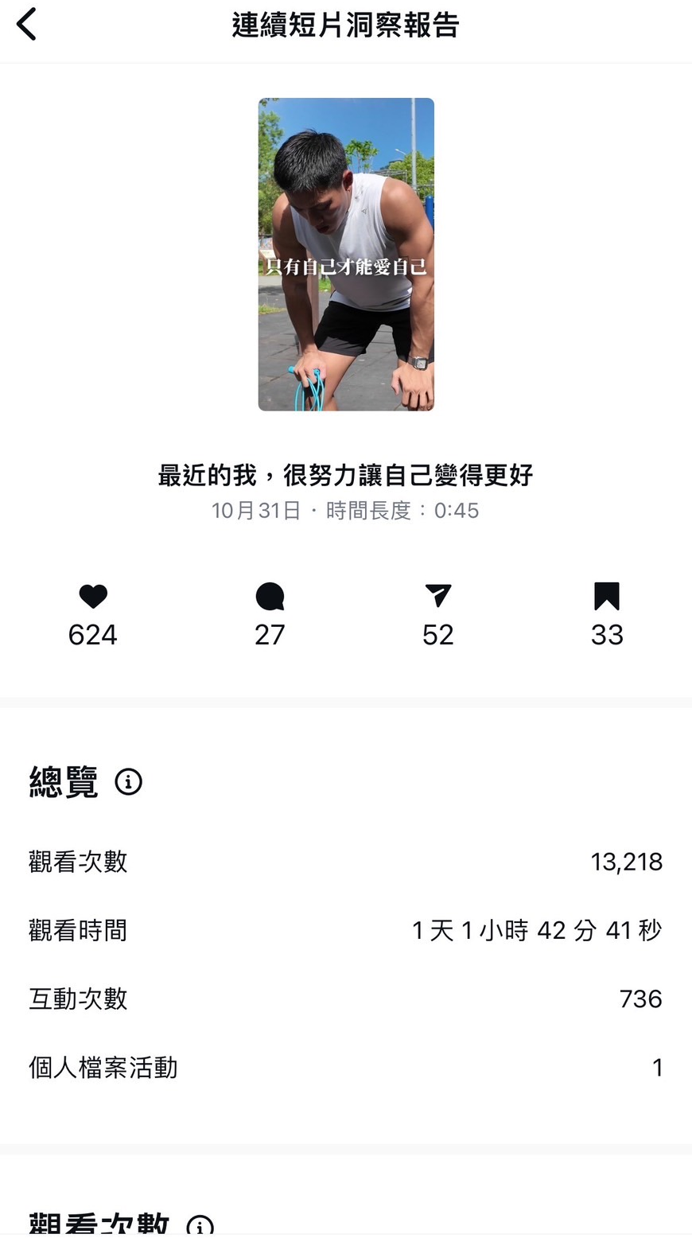
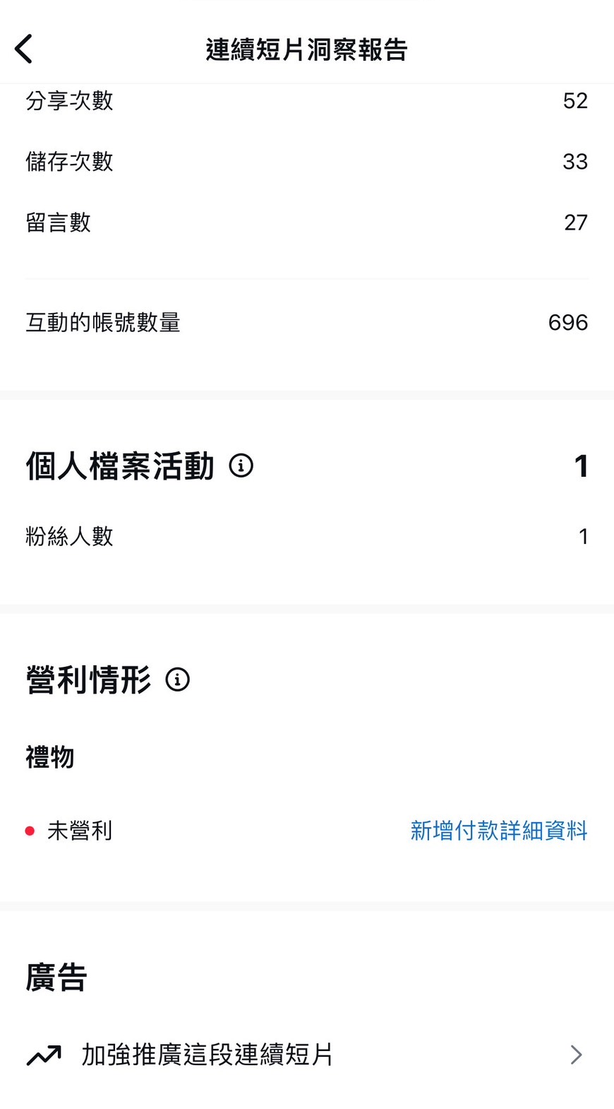
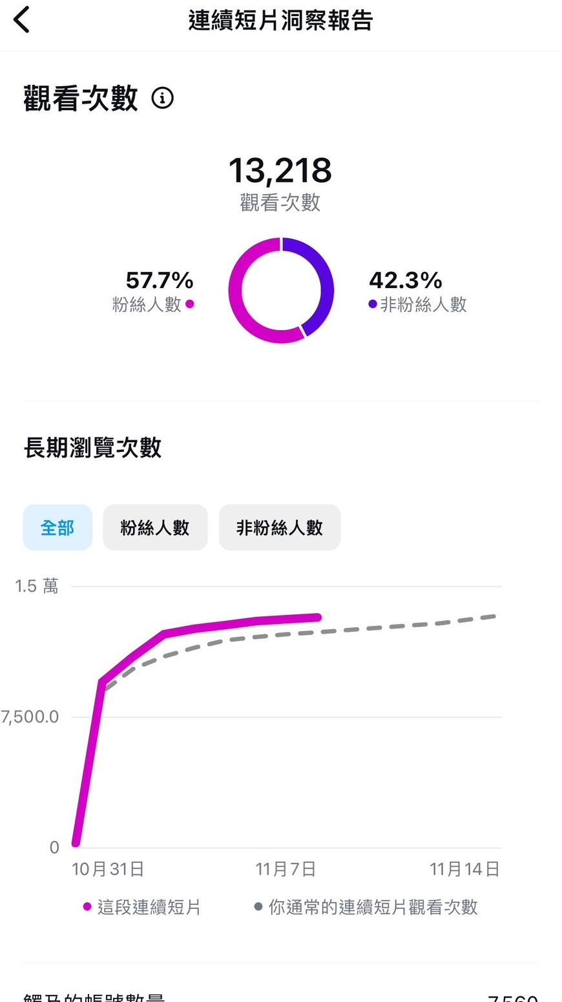
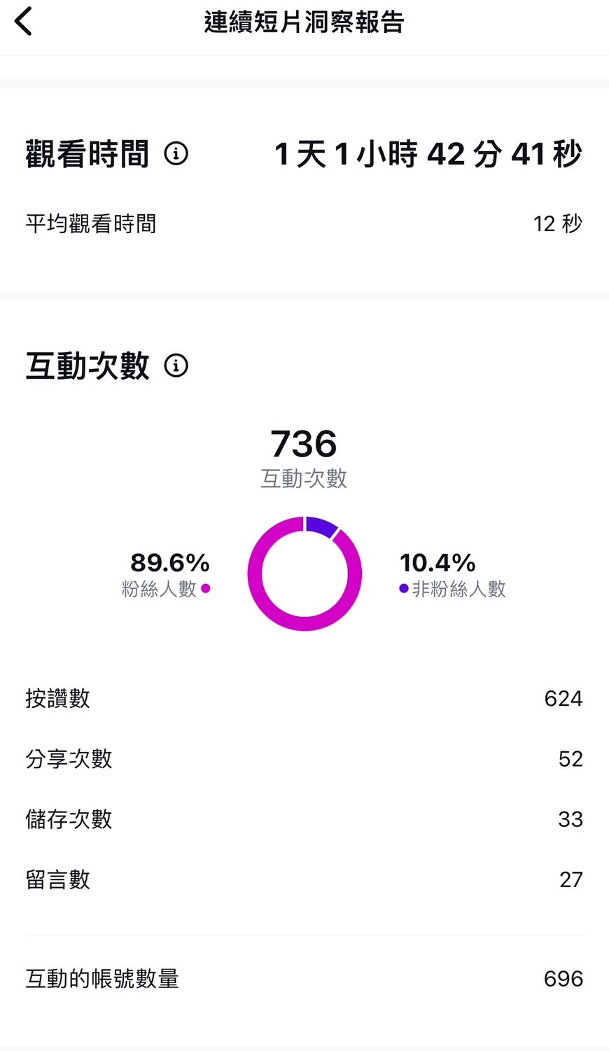
成效數據截圖-Reels

Slide 5
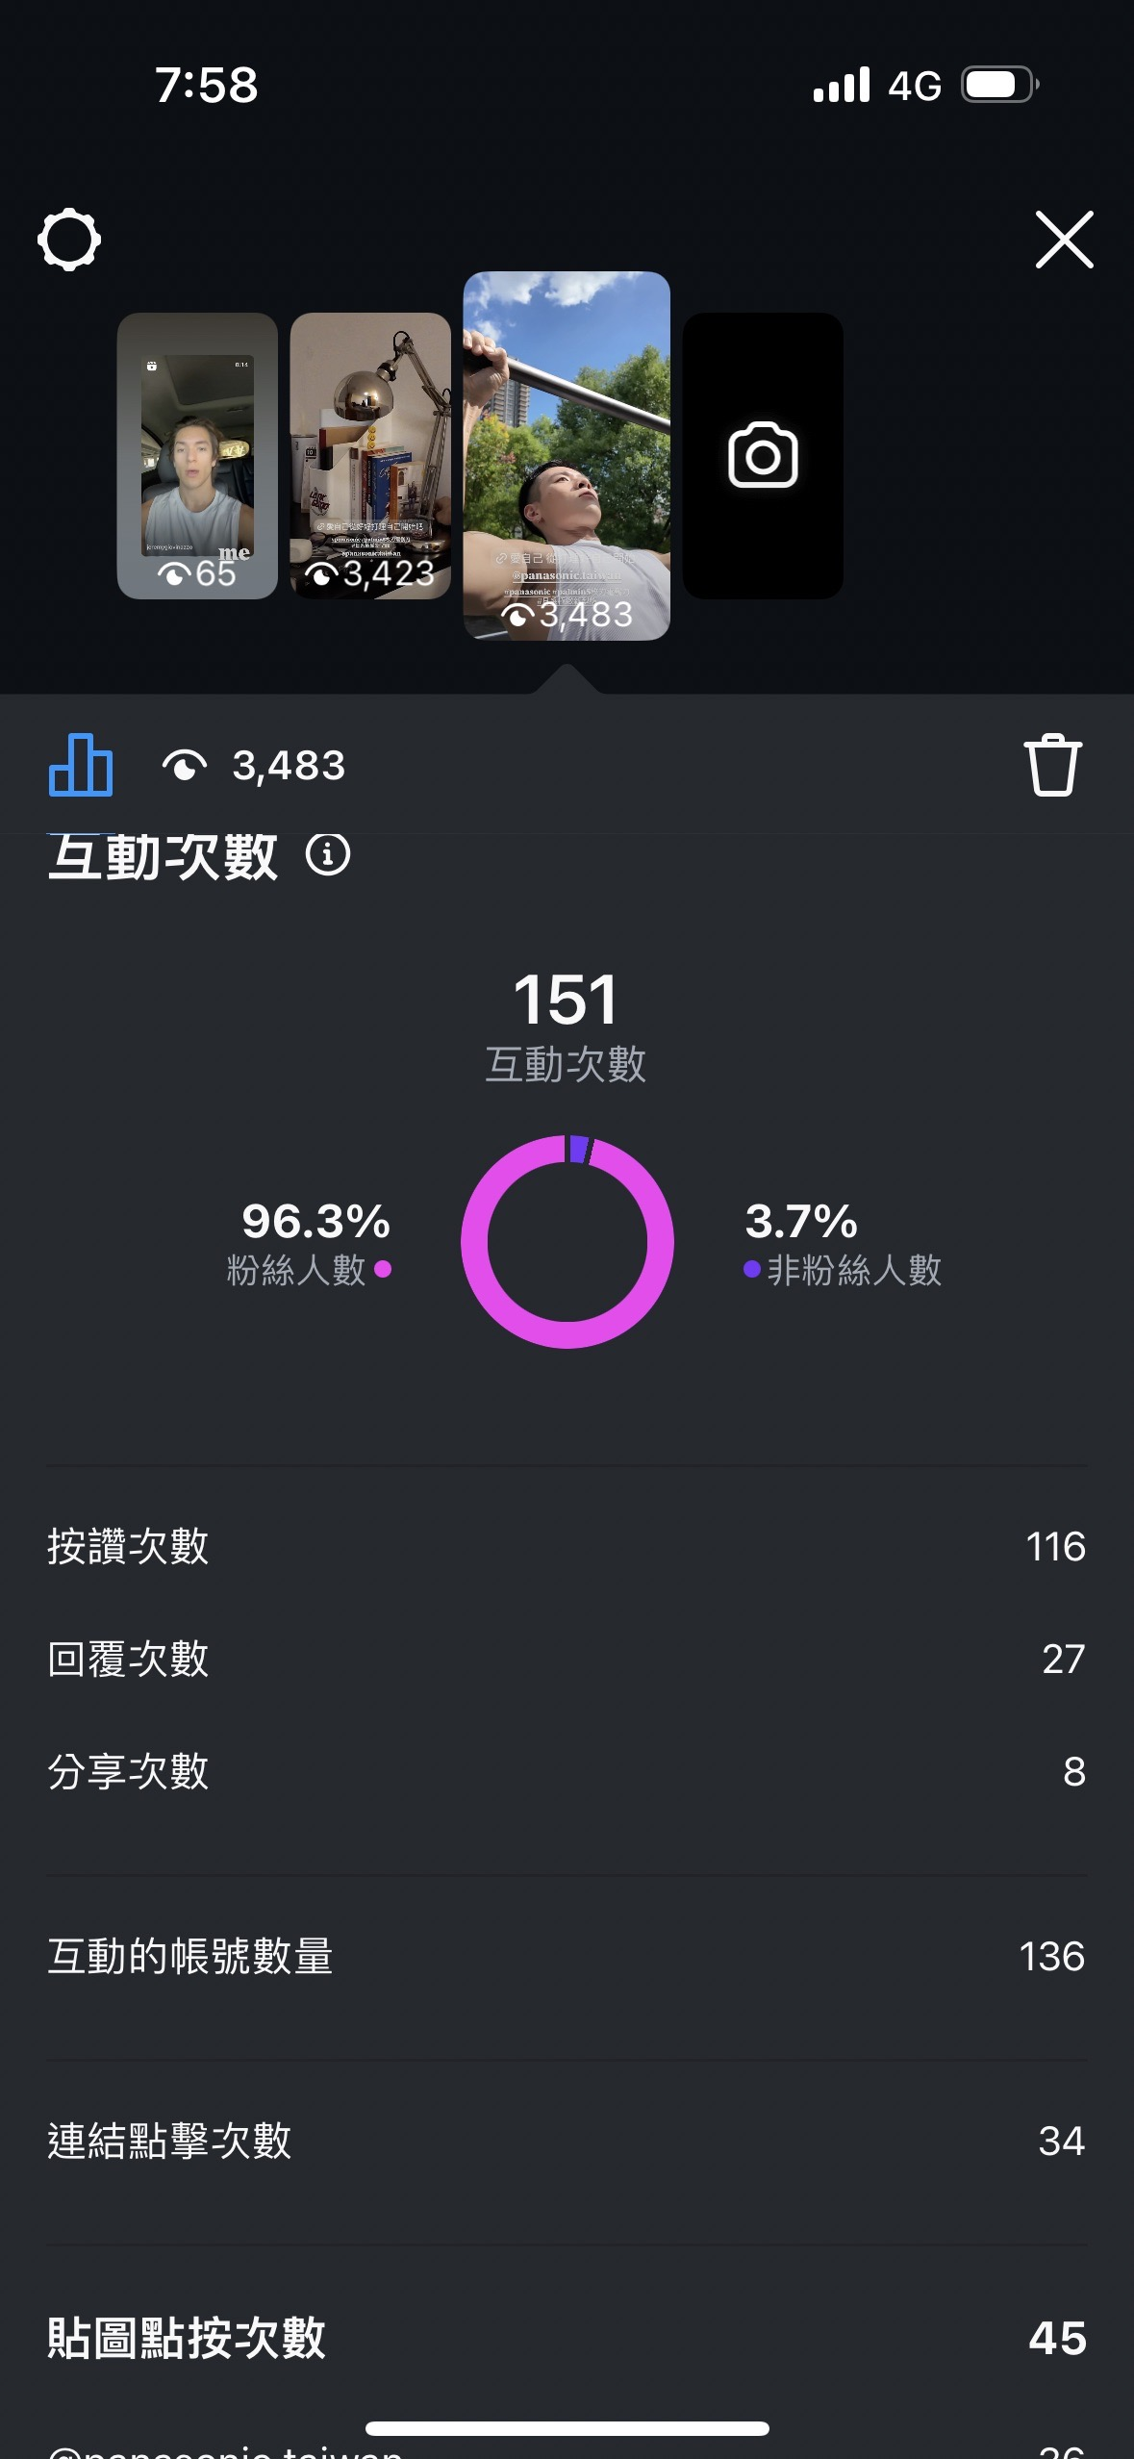
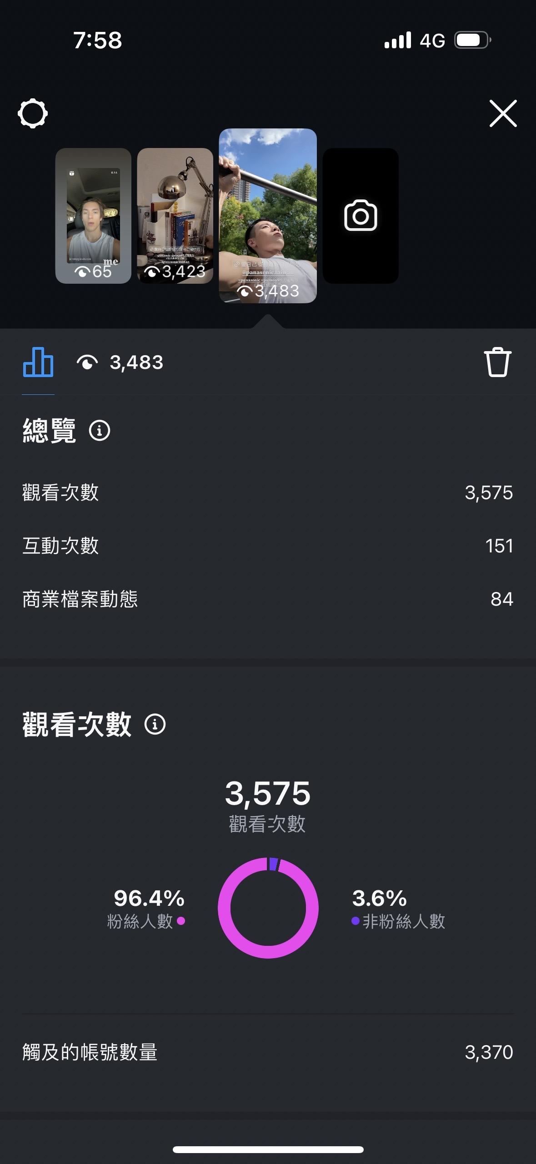
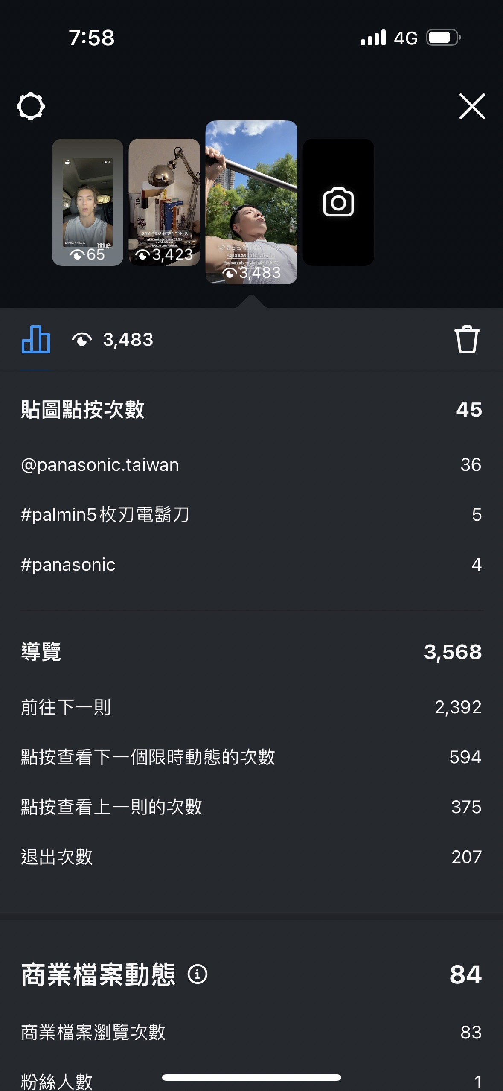
成效數據截圖-限時動態

Slide 6
成效總覽
統計時間：2024/10/31-2024/11/08
IG Reels
KOC | 平台 | 上線日期 | 連結 | 粉絲數 | 按讚數 | 留言數 | 分享數 | 收藏數 | 互動率 | 觸及人數 | 播放次數
Erik | IG Reels | 10/31 | IG Reels | 3.7萬 | 624 | 27 | 52 | 33 | 1.98% | 7,560 | 13,218
IG 限動
KOC | 平台 | 上線日期 | 連結 | 粉絲數 | 觀看數 | 按讚數 | 回覆次數 | 分享次數 | 連結點擊次數 | 觸及人數
Erik | IG | 10/31 | - | 3.7萬 | 3,575 | 116 | 27 | 8 | 34 | 3,370

Slide 7
合作心得- KOL Team
此合作皆是透過Line與經紀人Addy溝通，若要信件往來會增加溝通時間，建議確認合作後加入經紀人Line進行後續聯絡，合作過程中順利且好溝通，不會拖稿，稿件品質也很不錯，未來若有機會可以再與此人合作。

